Slide 1
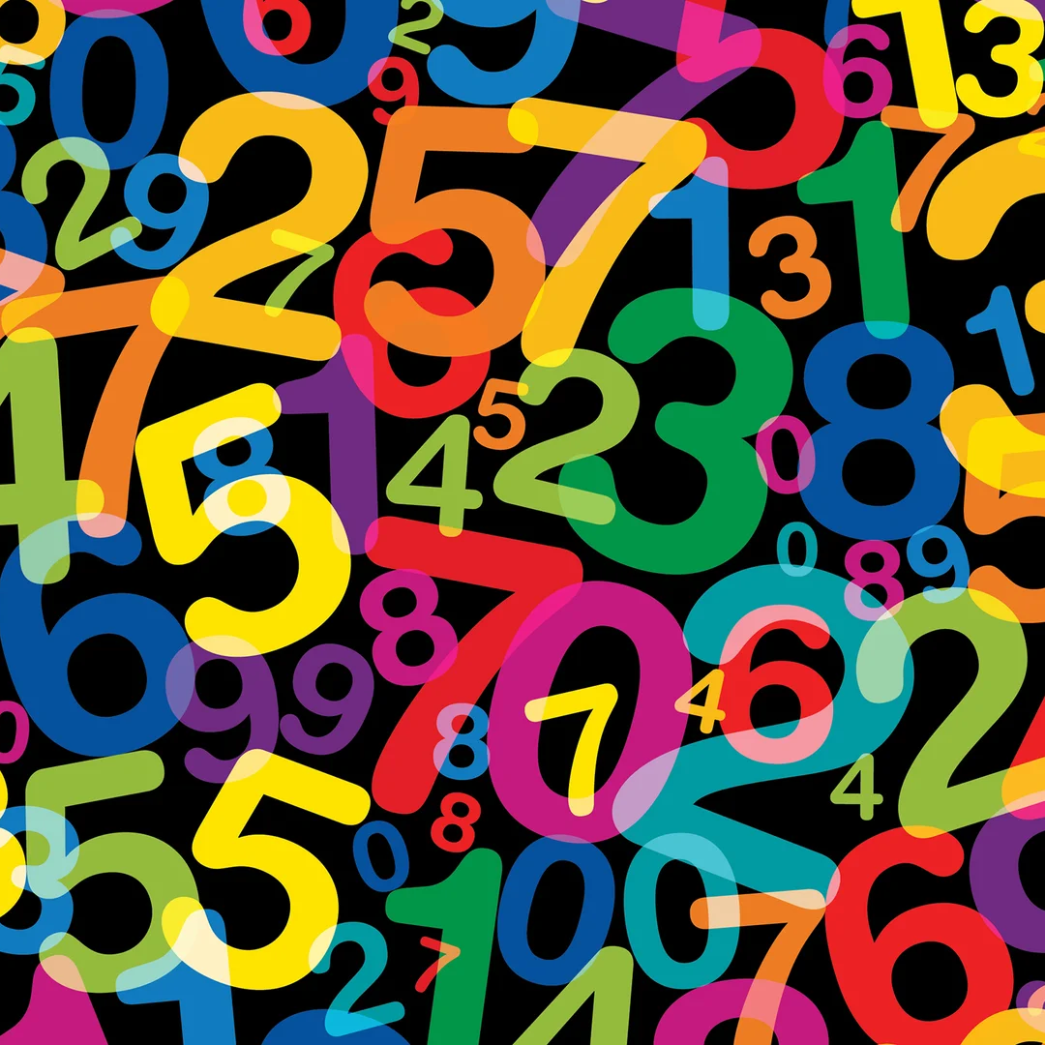
(Ne)sretna matematika
Snježana Matić
Strukovna škola Sisak

Slide 2
Donese li brojevi sreću?
Imaš li svoj sretan broj?
Postoji li matematički sretni brojevi?

Slide 3
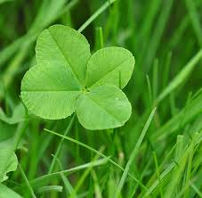
Broj 4 - sretan u Njemačkoj
Legenda kaže: "Ako pronađeš djetelinu sa četiri lista bit ćeš sretan cijelog života.”

Slide 4
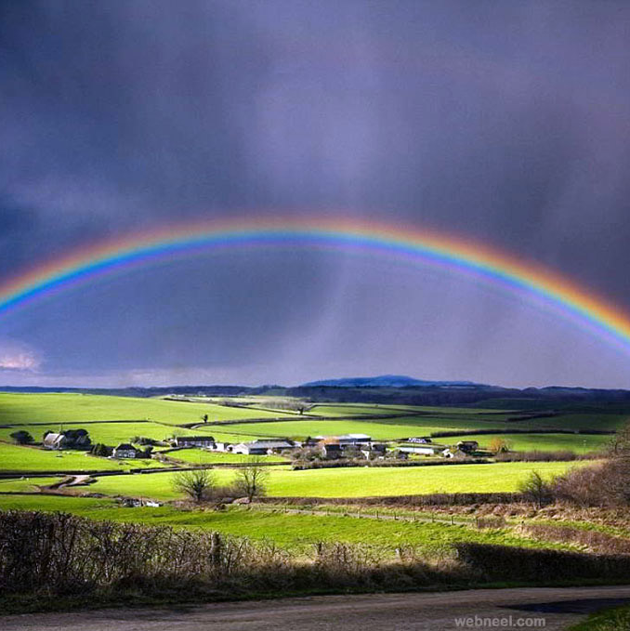
Broj 7 - sretan u SAD i dijelu Europe
sedam dana u tjednu
sedam boja u dugi
sedam nota u glazbenoj ljestvici
sedam čuda Starog svijeta

Slide 5
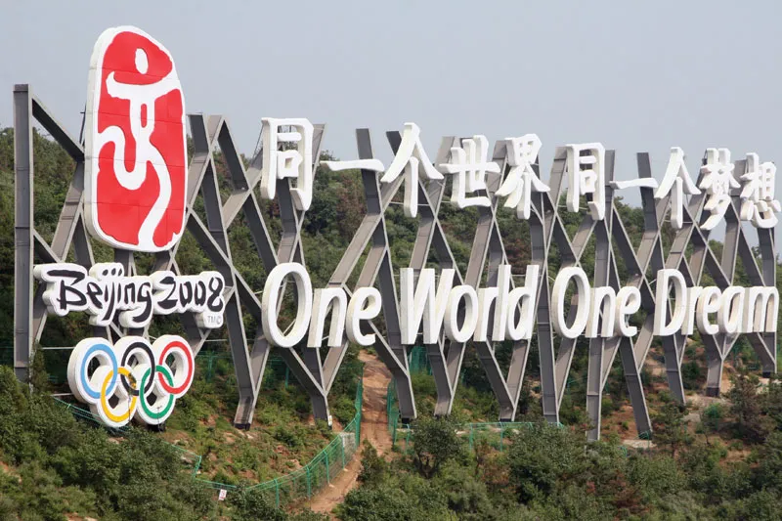

Broj 8 – najsretniji broj u Kini
povezan je s bogatstvom i srećom
Olimpijske igre u Pekingu počele su 8. 8. 2008. u 8 sati i 8 minuta

Slide 6
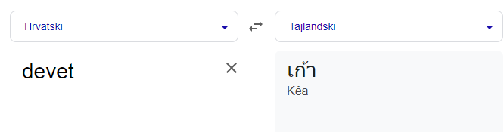
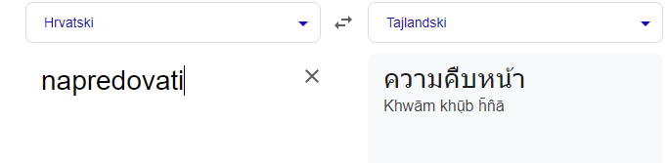

Broj 9 – najsretniji broj na Tajlandu
Na ceremonije poput vjenčanja poziva se 9 redovnika
Prilikom otvaranja podzemne željeznice u Bangkoku prvih 99999 putnika dobilo je dar

Slide 7
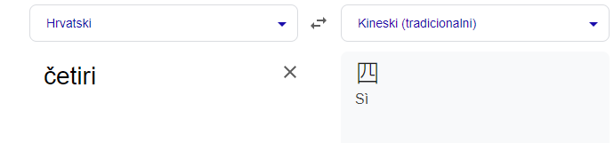
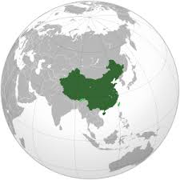
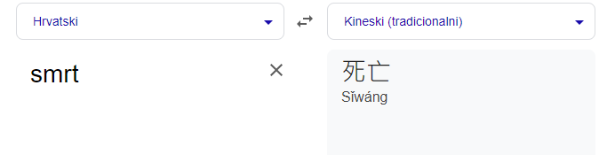
Broj 4 – nesretan u Kini

Slide 8
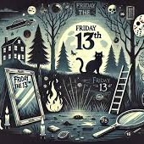
Broj 13 – najnesretniji broj
Znate li na neke zgrade (hoteli ) nemaju 13 kat?
Znate li da u nekim zrakoplovima nedostaje 13 red?
Strah od broja 13 ima svoje ime triskaidekafobija
Strah od petka 13. paraskavedekatriafobija

Slide 9
Broj 17 – nesretan u Italiji
Zapisan kao rimski broj XVII
VIXI lat. – moj je život svršen

Slide 10
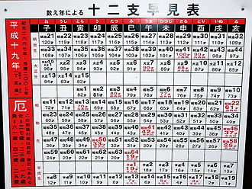
Godina YAKUDOSHI
U Japanu se nesretnim godinama za muškarce smatraju 25., 42. i 61. godina, a za žene 19., 33. i 37. godina
Godine prije i poslije ukletih godina isto se smatraju nesretnima.

Slide 11
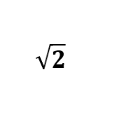
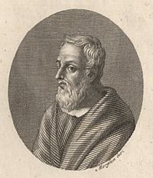


Zastrašujući broj
Drugi korijen iz broja 2 niti je lijep cijeli broj niti razlomak.
1
Legenda kaže starogrčki matematičar Hipas koji je došao do toga otkrića završio tragično svoj život. Njegovi neistomišljenici su ga utopili.
$$\sqrt{2}$$
1

Slide 12
Matematički sretni brojevi
1, 2, 3, 4, 5, 6, 7, 8, 9, 10, 11, 12, 13, 14, 15, 16, 17, 18, 19, 20, 21, …
1, 3, 5, 7, 9, 11, 13, 15, 17, 19, 21, 23, 25, 27, …
1, 3, 7, 9, 13, 15, 19, 21, 25, 27,…
1, 3, 7, 9, 13, 15, 21, 25, 27, 31, 33, …
1, 3, 7, 9, 13, 15, 21, 25, 31, 33, …
Brojevi koji su ostali su sretni jer nisu izbačeni!

Slide 13
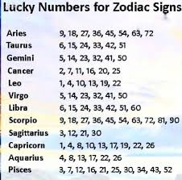
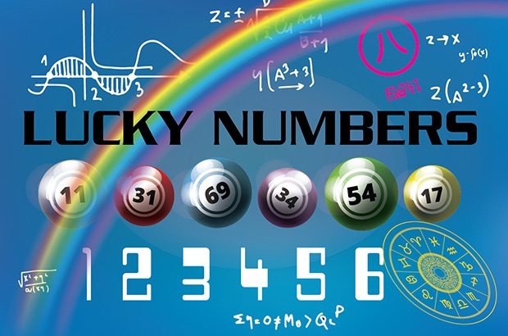
Imaš li ti svoj sretan broj?

Slide 14
Literatura:
https://www.rijekadanas.com/danas-je-petak-13-je-li-vam-vec-donio-nesrecu/
https://en.wikipedia.org/wiki/Yakudoshi
https://hr.glosbe.com/la/hr/vixi
Knjiga o matematici, Anna Weltman, Školska knjiga
https://en.wikipedia.org/wiki
https://en.wikipedia.org/wiki/Lucky_number

